Slide 1
Профориентационная работа с обучающимися в КГКОУ ШИ 11
Директор КГКОУ ШИ 11
Крымзина С.М.

Slide 2
Организационно-управленческие аспекты профориентационной работы
Кадровая работа
Программно-методическое обеспечение
Профориентационное сопровождение образовательного процесса
Организация внеурочной (досуговой) деятельности обучающихся
Расширение круга социальных партнеров (техникумы, предприятия, центр занятости населения и др.)
Оснащение мастерских,
приобретение современных ТСО

Slide 3
Система профессионального самоопределения
обучающихся КГКОУ ШИ 11
Первый этап профессионально-информационный
(1 – 4 класс)
Трудовое обучение
(5 – 9 класс)
Третий этап профессиональное самоопределение реального выбора будущей профессии
(8-9 классы)
Второй этап профессиональное воспитание
(5 – 7 класс)

Slide 4
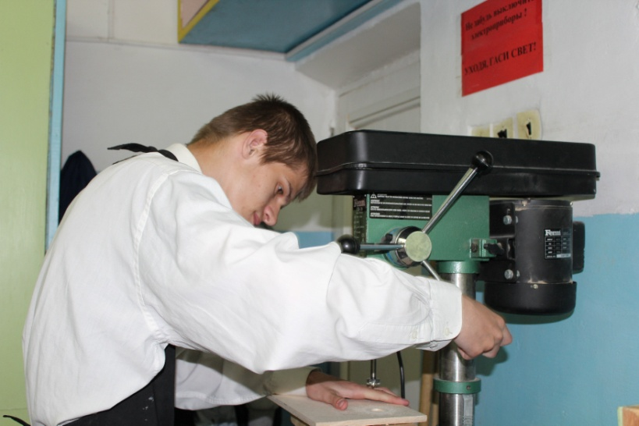
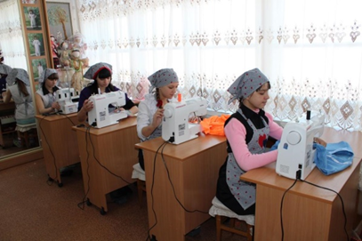
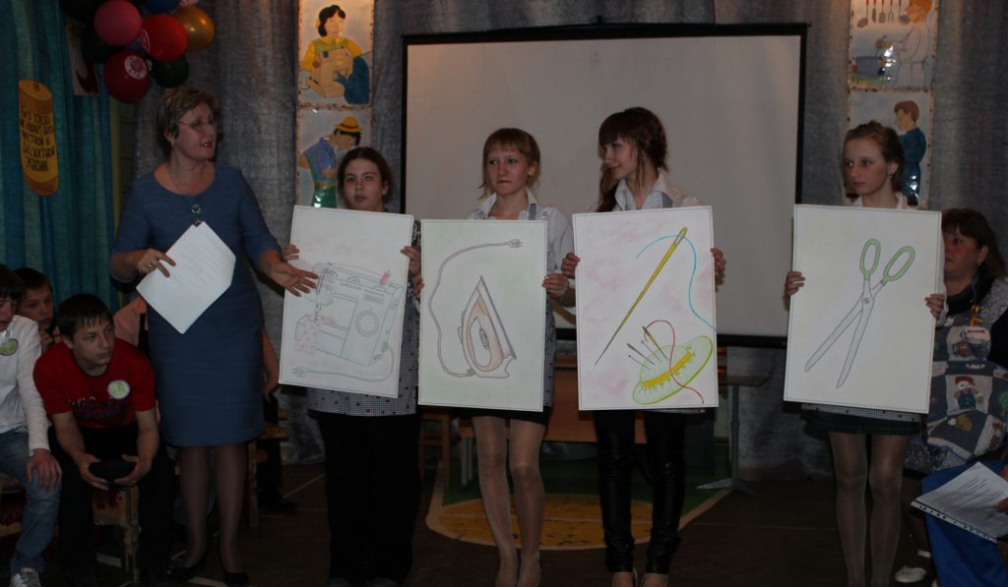
Эффективными формами работы считаем проведение совместных мероприятий обучающихся, родителей и социальных партнеров, выставки творчества, презентации опыта трудового воспитания.

Slide 5
Мониторинг эффективности реализации модели профессионального самоопределения выпускников КГКОУ ШИ 11

